Slide 1

MODELOS

Slide 2

RL KNN
ÁRBOL DE CLASIFICACIÓN NAIVE- BAYES
Conocemos la variable objetivo
SENCILLOS
CLASIFICACIÓN
ENSEMBLE
C5.0
RANDOM FOREST XGBOOST
SUPERVISADOS
REGRESIÓN
SENCILLOS
REGRESIÓN
ÁRBOL DE REGRESIÓN
ENSEMBLE
MODELOS
RANDOM FOREST XGBOOST
NO SUPERVISADOS
AGRUPACIÓN DE OBSERVACIONES SIMILARES
CLUSTERIZACIÓN
Desconocemos la variable objetivo
REGLAS DE ASOCIACIÓN
DETERMINACIÓN DE ACONTECIMIENTOS QUE OCURREN CONJUNTAMENTE

Slide 3
LA GRAN DISYUNTIVA
EXPLICAVILIDAD
EXACTITUD

Slide 4
PARTICIONES
PARTICIÓN SIMPLE
ALTO RIESGO POR LA ALEATORIEDAD DE LA PARTICIÓN
TRAIN 75%-80%
DATOS
TEST 25 %- 20%

Slide 5
1º PARTICIÓN TRAIN=1,2,3,4TEST=5
2º PARTICIÓN TRAIN=1,2,3,5 TEST=4
VALIDACIÓN CRUZADA
ELIMINACIÓN DEL RIESGO ASOCIADO A LA PARTICIÓN SIMPLE
3º PARTICIÓN TRAIN=1,2,4,5 TEST=3
1
2
3
4
5
4º PARTICIÓN TRAIN=1,3,4,5 TEST=2
5º PARTICIÓN TRAIN=2,3,4,5 TEST=1

Slide 6
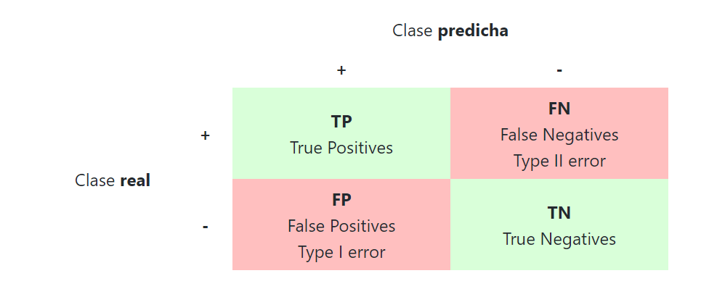
VALIDACIÓN MODELOS DE CLASIFICACIÓN

Slide 7
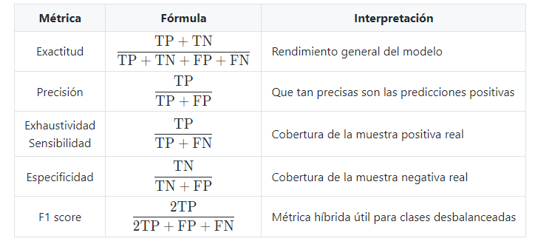
VALIDACIÓN MODELOS DE CLASIFICACIÓN

Slide 8
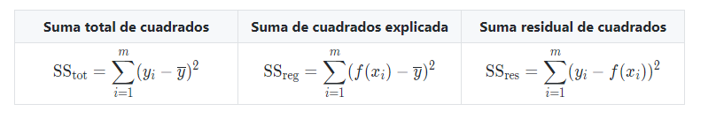

VALIDACIÓN MODELOS DE REGRESIÓN

Slide 9
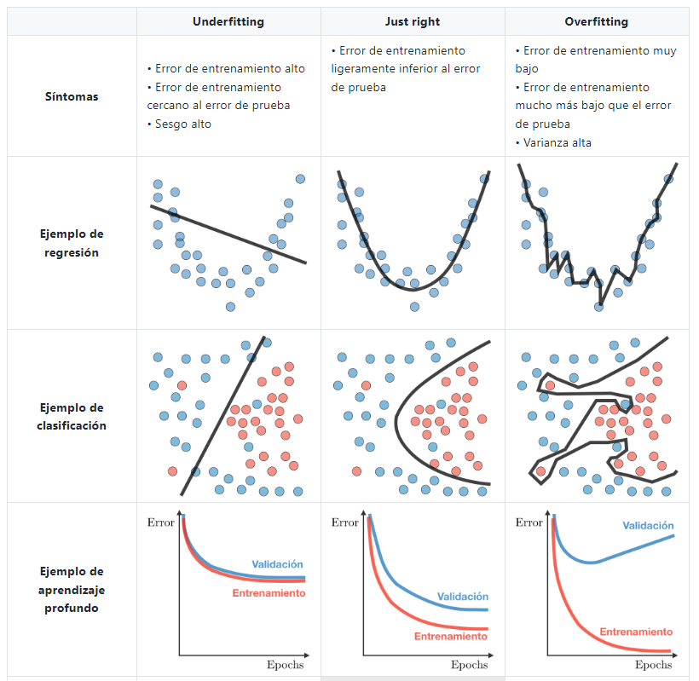
D
I
A
G
N
Ó
S
T
I
C
O

Slide 10
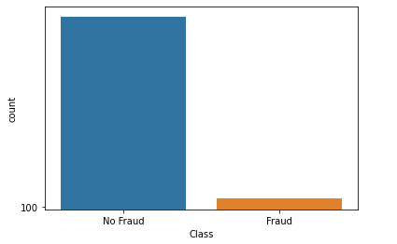
OTROS PROBLEMAS: IMBALANCEO

